Slide 1
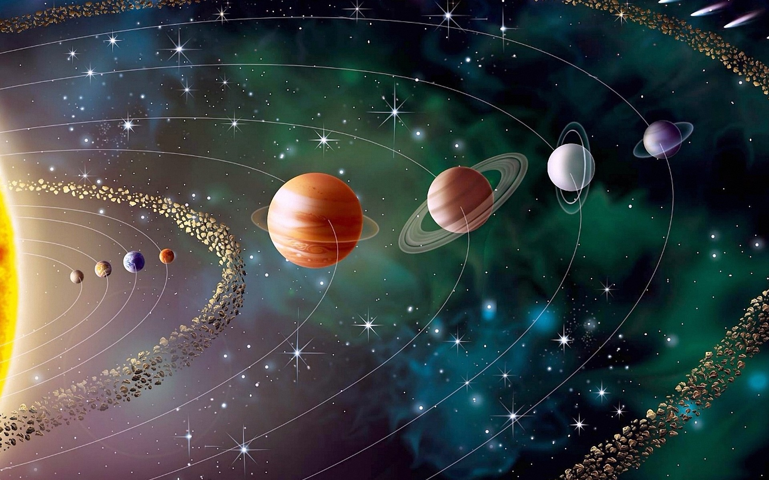
Տիեզերքի բնակիչները
Մեդիաընթերցարան
Համբարձումյան Դավիթ

Slide 2
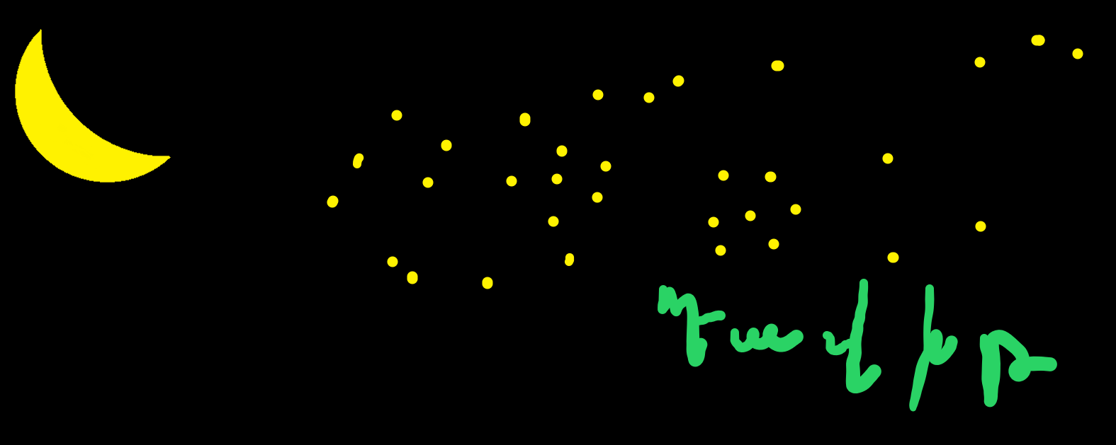
Ես տիեզերքում
Եթե ես լինեի տիեզերքում ես այլմոլորակայինների հետ գնդակով խաղալու էի տարբեր խաղեր։

Slide 3

Արև

Slide 4
Արևը նրա համար է, որ
        -

